Slide 1
Твёрдые и мягкие согласные звуки

Slide 2
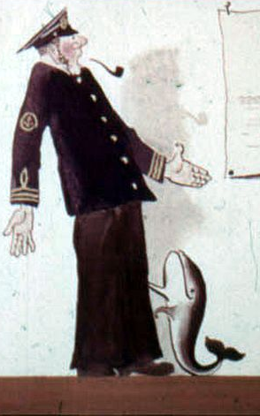
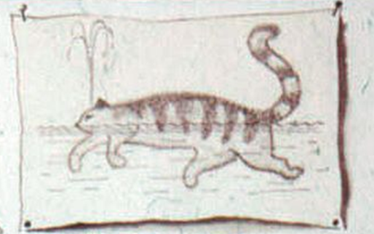
Вот что сказка говорит Жили – были

Slide 3
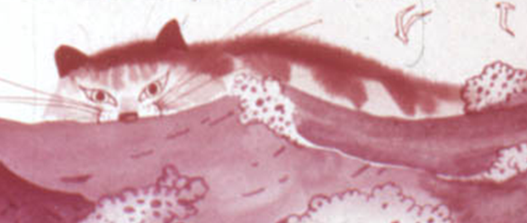
Кот огромный просто страшный,
Кит был маленький домашний.

Slide 4
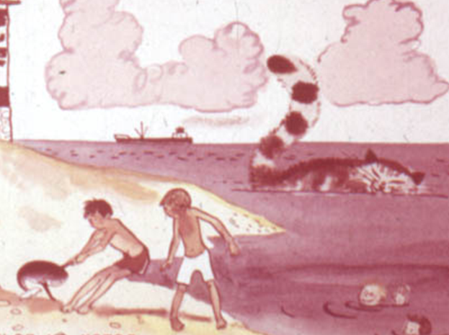
Кит мяукал, Кот пыхтел Кит купаться не хотел. Как огня воды боялся. Кот всегда над ним смеялся.

Slide 5
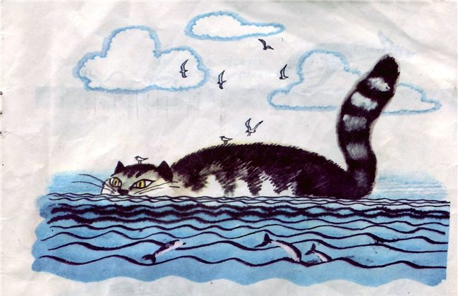
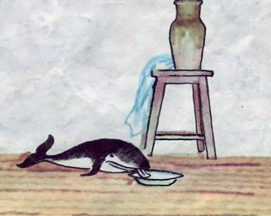
Время так проводит Кит – Ночью бродит, днём храпит. Кот плывёт по океану, Кит из блюдца ест сметану.

Slide 6
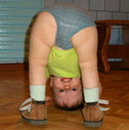
В этой сказке нет порядка
В ней ошибка, опечатка.
Кто-то против всяких правил
В словах звуки переставил.
Переправил кит на кот,
Кот на кит наоборот.

Slide 7
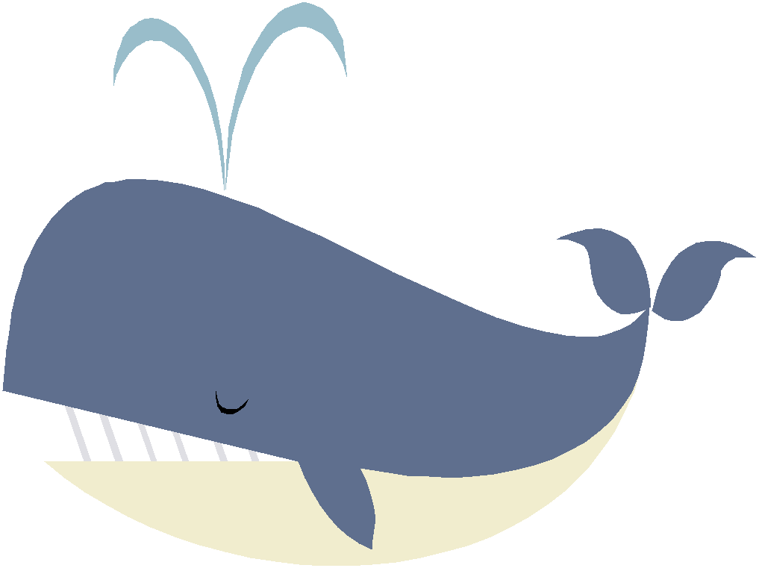
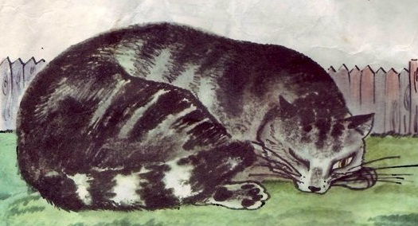

Slide 8
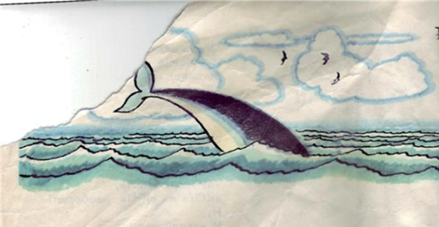
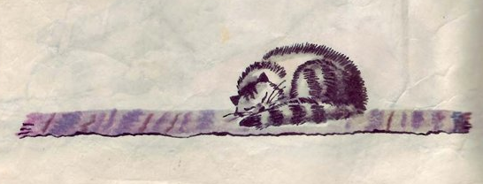
Вот и навели порядок, в сказке больше нет загадок.
В океан уходит кит, кот на кухне мирно спит.

